Slide 1
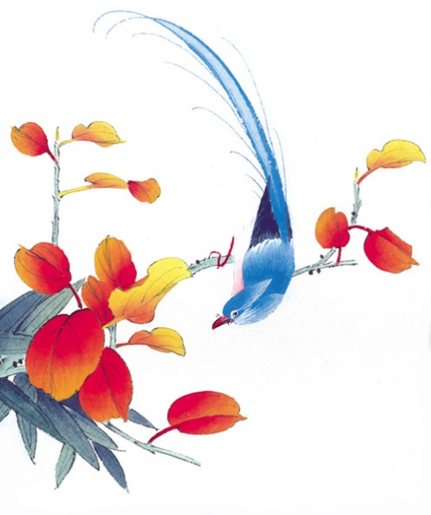
KÍNH CHÀO THẦY CÔ VÀ CÁC EM HỌC SINH LỚP 9
Môn: Tin học
Giáo viên : Khuất Thị Thu Hà

Slide 2
BÀI 5: TÌM HIỂU PHẦN MỀM MÔ PHỎNG
Người dạy: Thầy Giáo Tin

Slide 3
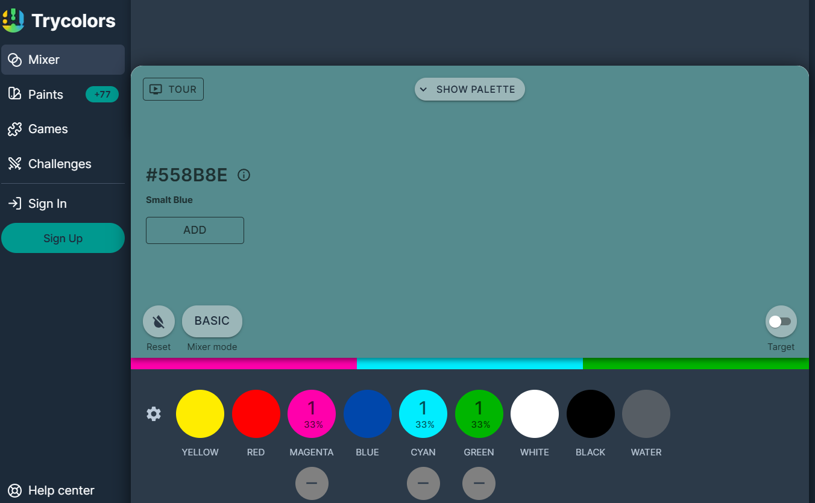
Pha màu để vẽ tưởng là đơn giản nhưng rất phức tạp. Tớ pha màu nhiều lần mà chưa tạo ra được màu cánh sen ưng ý
Theo tớ, để tập pha màu mà tiết kiệm được thời gian và màu vẽ thì bạn nên sử dụng phần mềm mô phỏng trước khi thực hành pha màu
Tớ đã trộn nhiều màu đến mức, màu trở nên xỉn đục và không dùng được nữa
Đúng là pha màu cần nhiều kinh nghiệm. Bạn sẽ phải tốn nhiều thời gian và màu vẽ đấy.

Slide 4
PHẦN MỀM MÔ PHỎNG
Các hệ màu có vẻ như khá phức tạp nhưng có thể tìm hiểu nhờ phần mềm mô phỏng.
Phần mềm mô phỏng pha màu (link: https://trycolors.com/mixer), cho phép em chọn màu, tăng giảm tỉ lệ các màu và giúp em nhìn thấy màu kết quả được tạo ra trên màn hình.
Em hãy cho biết việc sử dụng phần mềm mô phỏng pha màu để tập pha màu và tìm hiểu về màu sắc có những lợi ích gì?

Slide 5
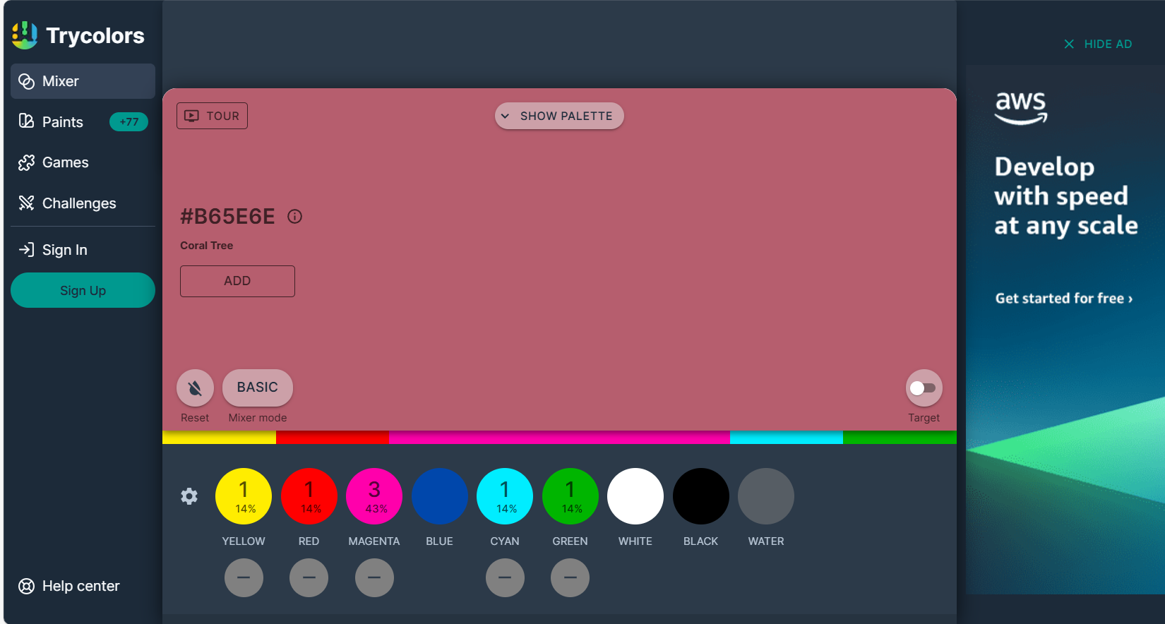
PHẦN MỀM MÔ PHỎNG
Phần mềm mô phỏng pha màu giúp cho em:
+ Tiết kiệm vật liệu, thời gian
+ Hứng thú với việc tạo ra những màu mới
+ Tìm hiểu về những màu khác nhau
+ Hình dung ra sự kết hợp của các màu và tập pha màu.
LINK

Slide 6
PHẦN MỀM MÔ PHỎNG
- Phần mềm Crocodice Physic hay phần mềm trực tuyến phet.colorado.edu mô phỏng nhiều thí nghiệm vật lý
- Phần mềm Crocodile Chemistry hay Chemlab mô phỏng thí nghiệm hóa học
- Những phần mềm như GeoGebra, Cabri II +, Cabri 3D, Geometer’s Sketchpad,…giúp em vẽ các hình hình học và giải toán.
- Phần mềm Flowgorithm cho phép em chạy thử thuật toán dạng sơ đồ khối trước khi cài đặt trong một ngôn ngữ lập trình
Hoạt động cặp đôi
Đưa ra một số ví dụ về các phần mềm mô phỏng giúp ích cho việc học tập?
BẮT ĐẦU
XEM
KẾT QUẢ

Slide 7
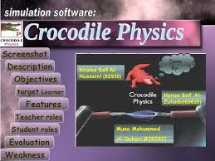
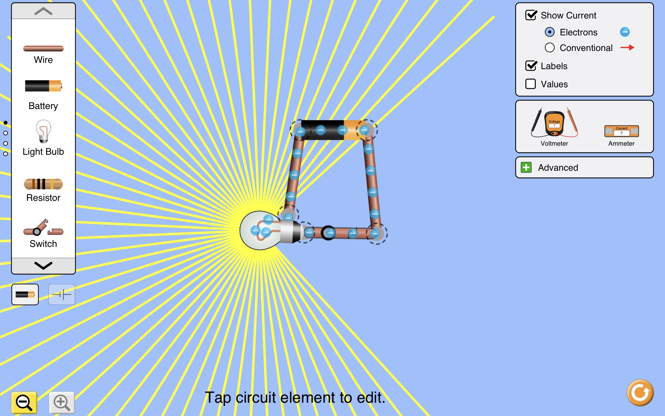
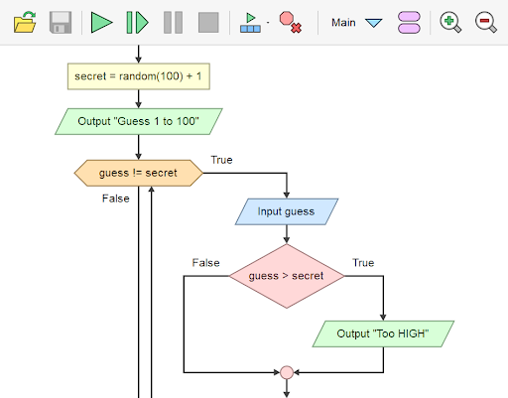
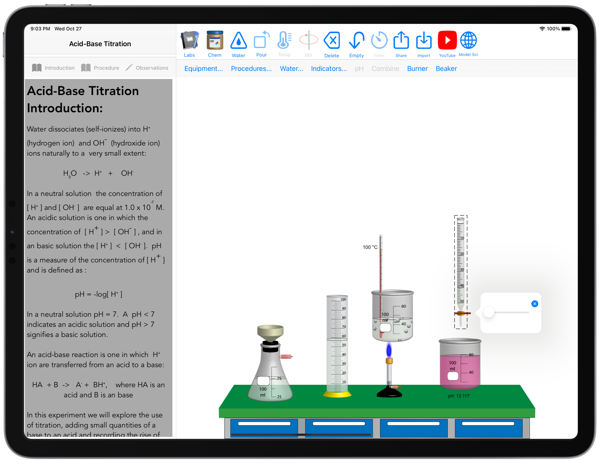
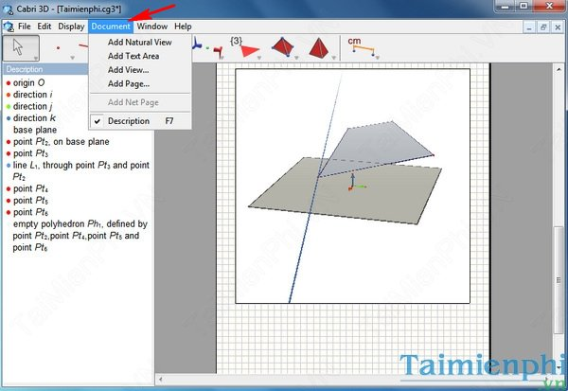
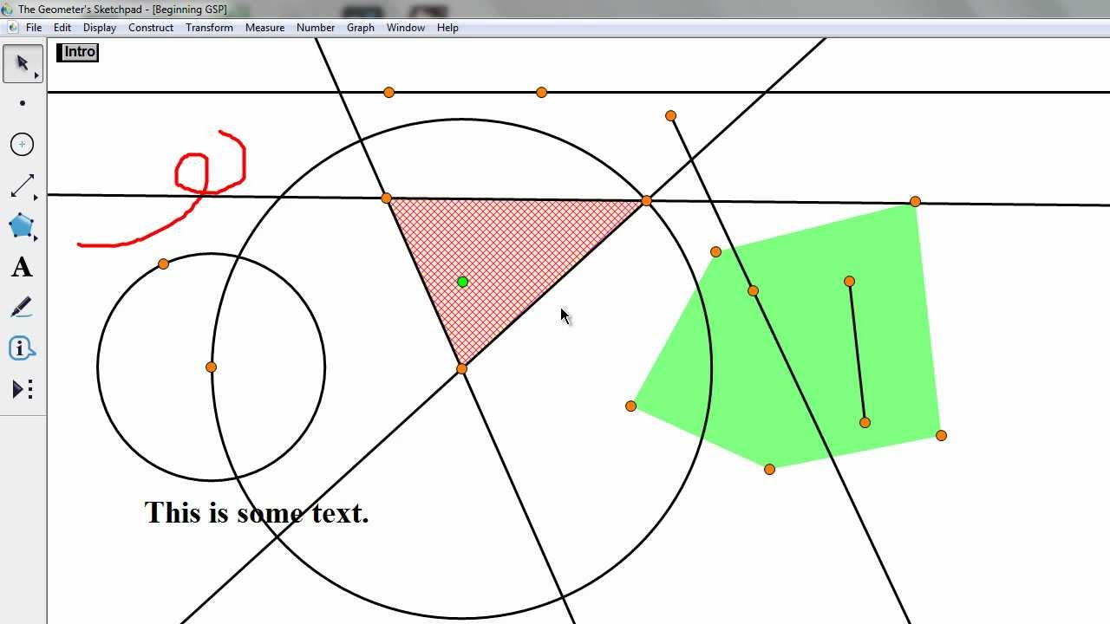
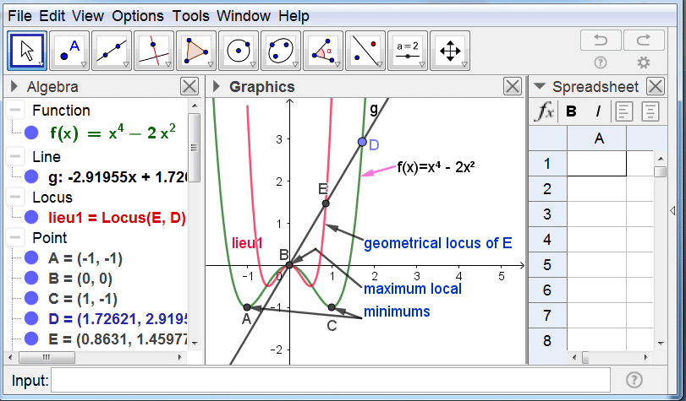
PHẦN MỀM MÔ PHỎNG
Một số phần mềm mô phỏng giúp ích cho việc học tập:
SỬ DỤNG PHET.COLORADO
https://phet.colorado.edu/vi/simulations/browse (các mô phỏng trực tuyến. Mô phỏng tương tác dành cho khoa học và toán học).

Slide 8
PHẦN MỀM MÔ PHỎNG
Phần mềm mô phỏng thể hiện trực quan sự vận động của một đối tượng, cho phép người dùng tương tác và tìm hiểu cách thức hoạt động của đối tượng đó.

Slide 9
2. LỢI ÍCH CỦA PHẦN MỀM MÔ PHỎNG
Hoạt động nhóm
Phần mềm mô phỏng pha màu có những lợi ích gì trong việc tìm hiểu và tập pha trộn màu theo cách thông thường?
Phần mềm mô phỏng pha màu giúp em học cách tạo ra màu mới từ những màu đã cho mà vẫn tiết kiệm được thời gian và vật liệu. Ngoài ra, bằng cách thay đổi các lựa chọn của phần mềm, em có thể tìm hiểu được những hệ màu cơ bản khác nhau

Slide 10
2. LỢI ÍCH CỦA PHẦN MỀM MÔ PHỎNG
HOẠT ĐỘNG NHÓM
Phần mềm mô phỏng có những lợi ích nào?
Những lợi ích của phần mềm mô phỏng
+ Giúp người sử dụng làm quen, tìm hiểu, nghiên cứu hoạt động của một đối tượng, sự vật với chi phí thấp
+ Giúp người sử dụng nghiên cứu những nội dung lý thuyết một cách trực quan, sinh động bằng cách tương tác với phần mềm
+ Tạo ra nhiều tình huống để luyện tập hoặc nghiên cứu đối tượng một cách đầy đủ
+ Hạn chế những tình huống có thể làm hỏng thiết bị hoặc gây nguy hiểm cho con người
XEM
KẾT QUẢ
BẮT ĐẦU

Slide 11
2. LỢI ÍCH CỦA PHẦN MỀM MÔ PHỎNG
Lợi ích của phần mềm mô phỏng là hỗ trợ nghiên cứu đối tượng một cách toàn diện, sinh động và an toàn với chi phí thấp hơn nghiên cứu trực tiếp trong thực tế.

Slide 12
LUYỆN TẬP
Bắt đầu
THU HOẠCH TRỨNG GÀ
Những chú gà mái của chúng ta đã đẻ rất nhiều trứng. Bạn hãy giúp mình thu hoạch số trứng đó bằng cách trả lời các câu hỏi nhé. Khi bạn trả lời đúng là trứng đã vào giỏ của mình rồi đấy. Nào bắt đầu thôi!

Slide 13
Câu 1: Phần mềm mô phỏng thể hiện ……… sự vận động của một đối tượng
Yeah, Đúng rồi,
bạn giỏi quá!
A. gián tiếp
Ồ, tiếc quá, sai mất rồi!
B. trực quan
C. hoành tráng
D. rõ ràng

Slide 14
Câu 2: Sử dụng phần mềm mô phỏng giúp em điều gì?
Yeah, Đúng rồi,
bạn giỏi quá!
A. Giỏi lập trình hơn
Ồ, tiếc quá, sai mất rồi!
B. Thực hành nhanh hơn
C. An toàn, tiết kiệm chi phí
D. Nhìn rõ vấn đề hơn

Slide 15
Câu 3: Môn học nào CHƯA được mô phỏng trên phet.colorado.com
Yeah, Đúng rồi,
bạn giỏi quá!
A. Vật lý
Ồ, tiếc quá, sai mất rồi!
B. Hóa học
C. Toán học
D. Tin học

Slide 16
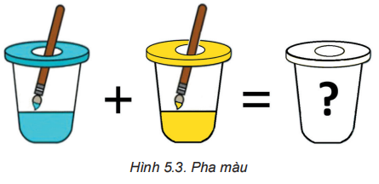
VẬN DỤNG
Em hãy tìm kiếm trên Internet một phần mềm mô phỏng pha màu để tìm hiểu hệ màu
CMYK và cho biết các màu đỏ (Red), lục (Green) và lam (Blue) lần lượt được tạo ra
từ những màu nào trong ba màu cơ bản xanh lơ (Cyan), hồng sẫm (Magenta) và vàng
(Yellow) của hệ màu CMYK bằng cách trả lời các câu hỏi sau:
a) Cyan + Yellow = ? (Hình 5.3)
b) Cyan + Magenta = ?
c) Magenta + Yellow = ?

